Slide 1
이 자료집을 사용하는 방법
이 자료집은 발표자료와 함께 제공되는 발표자 대본으로 구성되어 있으며,
IFRS 지속가능성 공시기준에 대한 일반적인 소개를 제공합니다.
이 자료는 기준서에 대한 더 넓은 인식 제고와 이해 증진을 독려하기 위해
제3자가 자유롭게 사용할 수 있도록 제공됩니다.
사용자는 이 발표자료를 자신의 브랜드에 맞춰 프레젠테이션 자료로 활용할 수 있습니다.
단, 이 자료집을 상업적 목적으로 사용할 수 없습니다.

Slide 2
ISSB 기준 소개:
더 나은 의사결정을 위한 더 나은 정보
이 발표자료에는 IFRS재단의 저작권 자료가 포함되어 있으며, 모든 권리는 보호됩니다. 해당 (저작권) 자료는 IFRS재단의 허가를 받아 이 발표자료에 포함되었습니다. 제3자가 이를 복제 또는 배포할 수 있는 권한은 부여되지 않습니다. IFRS 기준 및 IFRS재단의 작업물에 대한 모든 정보는 http://www.ifrs.org에서 확인할 수 있습니다. IFRS재단, 저자 및 출판사는 본 발표자료를 신뢰하여 행동하거나 행동하지 않음으로써 발생하는 모든 손실에 대해, 그 손실이 과실로 인한 것이든 그 외의 이유로 인한 것이든 책임을 지지 않습니다.

Slide 3
개요
1. 소개
2. IFRS S1 일반 요구사항
3. IFRS S2 기후 관련 공시
4. 결론
Notes:
안녕하세요, 여러분. 오늘 IFRS재단과 국제지속가능성기준위원회(International Sustainability Standards Board, ISSB)의 발표에 오신 것을 환영합니다. 이번 발표에서는 ISSB의 첫 번째 기준인 IFRS S1 및 IFRS S2의 주요 내용을 다룰 예정입니다. IFRS S1은 일반 요구사항을 다루며, IFRS S2는 기후 관련 공시에 초점을 둡니다.

Slide 4
4
구조
공공의 책임성
IFRS재단 감독이사회
(IFRS Foundation Monitoring Board)
거버넌스, 전략 및 감독
IFRS재단 이사회 (IFRS Foundation Trustees)
독립적인 기준제정
국제회계기준위원회
(IASB)
국제지속가능성기준위원회 (ISSB)
IFRS 해석위원회
(IFRS Interpretations Committee)
Notes:
IFRS재단에 대한 간략한 소개로 시작하겠습니다.
먼저, IFRS재단과 두 기준제정 위원회의 구조를 살펴보겠습니다.
IFRS재단은 2001년 설립된 비영리 조직으로서, ‘더 나은 정보는 더 나은 경제 및 투자의사결정을 지원한다’는 신념에 기반을 두고 있습니다.
IFRS재단의 사명은 전 세계 자본시장에 투명성, 책임성 및 효율성을 가져오는 IFRS 기준을 개발하는 것입니다. IFRS재단의 활동은 글로벌 경제에 신뢰, 성장 및 장기적 금융 안정을 조성함으로써 공익에 기여합니다.
IFRS재단의 설립 원칙은 더 나은 정보가 더 나은 의사결정을 이끈다는 것입니다. IFRS 기준은 전 세계 기업이 투자자에게 이러한 정보를 제공할 수 있도록 함으로써 해당 요구를 충족합니다.
IFRS재단은 국제 회계 및 지속가능성 관련 기준의 개발 및 지배구조를 감독하며, 세 층위의 지배구조 모형에 따라 운영됩니다.
첫 번째 계층은 감독이사회로, 각 관할권의 재무보고 형식과 내용을 규정하는 자본시장 당국으로 구성됩니다. 이는 재단 및 이사회에 대한 공적 감독을 강화합니다.
다음 계층은 이사회로, 다양한 관할권과 전문 분야에서 선임된 이사들로 구성됩니다. 이들은 지배구조 및 조직의 전략을 책임지며, 기준제정위원회들을 전략적으로 감독합니다.
마지막 계층은 두 기준제정기구로 구성됩니다.
국제회계기준위원회(IASB)는 1973년에 설립된 기존의 국제회계기준위원회(IASC)를 대체하기 위해 2001년 설립되었습니다. IASB 위원은 IFRS 회계기준의 개발 및 공표를 책임지고 있습니다. IFRS 해석위원회는 이해관계자들의 기준 적용 관련 질의에 답변하며, IFRS 회계기준이 일관되게 적용될 수 있도록 IASB와 협력합니다.
국제지속가능성기준위원회(ISSB)는 2021년 글래스고에서 열린 COP26에서 설립되었습니다. ISSB는 IFRS재단 산하의 독립적인 지속가능성 공시기준 제정기구입니다. 14인의 ISSB 위원들은 학계, 회계, 투자, 지속가능성, 시장 또는 금융 규제, 보고기업 등 다양한 관할권 및 전문 분야에서 선임되었습니다. ISSB는 IFRS 지속가능성 공시기준과 디지털 보고를 위한 IFRS 지속가능성 공시 택소노미를 발표하며, SASB 기준도 유지 및 관리합니다.
두 위원회는 독립적으로 운영되면서도 상호 보완적으로 협력하여 투자자와 자본 제공자에게 포괄적인 정보를 제공합니다.

Slide 5
강력한 시장의 요구
ISSB는 투자자, 기업 및 국제 정책 입안자(G20, G7, IOSCO, 금융안정위원회 등)의 요구에 따라
IFRS재단의 일부로 설립되었습니다. 이들은 다음의 필요성을 제기했습니다.
의사결정에 유용하고 비교가능한 정보 제공
여러 자발적 이니셔티브로 인한 혼란(‘알파벳 스프’) 해소
효율적인 보고체계 구축
ISSB는 이러한 요구에 대응하기 위해 시장의 의견을 반영한 기준을 개발하는 투명하고 엄격한 정규절차를 갖추고 있습니다.
Notes:
ISSB가 설립된 이유를 살펴보겠습니다.
지속가능성 보고는 오랫동안 존재해 왔지만, ISSB 설립에 대한 요구가 생기게 된 데에는 특정한 상황들이 있었습니다.
전 세계적으로 지속가능성 요소는 이미 투자 의사결정의 주류 요인이 되었거나, 그렇지 않더라도 주류 요인으로 자리 잡아가고 있습니다.
지속가능성 요소는 기업이 계획하고 관리하며 보고하는 방식에 있어서도 점차 핵심적인 역할을 하고 있습니다.
투자자는 지속가능성 관련 위험 및 기회를 이해할 수 있도록, 의사결정에 유용하고, 일관되며, 비교가능한 정보를 필요로 합니다.
기존에도 관련 정보는 제공되어 왔으나, 일관된 방식으로 제공되지 않았고, 서로 다른 대상에 맞추어 고안되어 있었습니다. 수많은 기준과 프레임워크로 인한 혼란이 있었고, 기업과 투자자는 명확성과 지침을 요구하고 있습니다.
이러한 혼란은 기업 및 자본시장에 비용 및 복잡성을 초래합니다. 특히, 자본시장은 효율적으로 기능하기 위해 견고한 정보에 의존하기 때문입니다.
ISSB는 다른 투자자 중심 보고 이니셔티브의 자원을 통합하고 계승함으로써 이러한 파편화를 해결하고, G7, G20 및 금융안정위원회 등으로부터 지속가능성 공시의 글로벌 기준선에 대한 국제적 지지를 받을 수 있었습니다.
ISSB는 이러한 요구에 대응하며, 시장 정보에 입각한 기준서를 개발하기 위해 투명하고 엄격한 정규절차를 갖추고 있습니다.
전 세계 관할권은 ISSB 기준을 도입하거나 사용하기 위해 관련 조치를 취하고 있습니다.

Slide 6


ISSB 기준은 투자자 및 기업 간의 대화를 개선
의사결정에 유용
비용 효율적
투자자의 정보수요를 충족하기 위해 전 세계적으로 비교가능하고, 인증가능한 지속가능성 관련 공시를 개발합니다.
기업이 지속가능성 관련 위험 및 기회에 대한 비교가능하고, 포괄적인 정보를 투자자에게 제공할 수 있도록 지원합니다.
Notes:
그렇다면 ISSB 기준은 왜 개발되었을까요?ﾠ
ISSB 기준은 투자자 및 기업 간의 대화를 강화하기 위해 고안되었습니다. 이는 기업이 지속가능성 관련 위험 및 기회를 투자자에게 효과적으로 제공할 수 있도록 합니다.
ISSB는 기업이 기준서를 통해 투자자에게 의사결정에 유용한 정보를 제공할 수 있도록 하는 데에 중점을 두었습니다. 이 정보는 검증가능하고, 전 세계적으로 비교가능하며, 투자자 정보수요를 충족하는 공시를 의미합니다.
또한, ISSB는 기준서가 비용 효율성을 갖추도록 하여, 기업이 지속가능성 관련 위험 및 기회에 대해 포괄적으로 공시할 수 있게 합니다.

Slide 7




투자자 중심의 기준 및 프레임워크 활용
TCFD 권고안
Notes:
ISSB는 새로운 것을 창조한 것이 아닙니다. 국제 지속가능성 공시환경을 통합하여 복잡성을 줄이고, 기존의 투자자 중심 프레임워크와 기준에서 축적된 전문성과 실무 관행을 기반으로 구축했습니다. 이러한 통합을 통해 기존 자료에 익숙한 이해관계자들이 ISSB 기준을 효과적으로 적용할 수 있도록 돕습니다.
ISSB 설립 과정에서는 기후공시기준위원회(Climate Disclosure Standards Board, CDSB)와 더불어, 지속가능성회계기준위원회(Sustainability Accounting Standards Board, SASB) 및 국제통합보고위원회(International Integrated Reporting Council, IIRC)의 자료를 관장하던 가치보고재단(Value Reporting Foundation, VRF)이 합병되었습니다. 기후관련재무정보공개태스크포스(Task Force on Climate-related Financial Disclosure, TCFD)의 경우, ISSB의 첫 번째 기준이 발표된 이후 해산되었습니다.
IFRS S1 및 IFRS S2는 TCFD 권고안을 완전히 반영하였으며, 통합보고프레임워크, SASB 기준 및 CDSB 지침을 통합하여 발전시켰습니다.

Slide 8
진정한 글로벌 공시 기준선
관할권 특유의 요구사항 충족을 위해 추가할 수 있음
보다 광범위한 다중 이해관계자의 요구를 충족하기 위해 추가할 수 있음
추가적인 빌딩 블록
(building block)
ISSB 기준
전 세계 관할권 도입을 위한 포괄적인 공시 기준선을 마련
비교가능하고, 의사결정에 유용한 공시를 위한 공통의 언어를 제공
국제 자본시장을 걸친 투자자 요구를 충족하기 위해 고안됨
Notes:
ISSB의 역할은 기준서를 마련함으로 지속가능성 관련 공시에 대한 포괄적인 글로벌 기준선을 마련하는 것입니다.
ISSB는 지속가능성 정보에 대한 공통의 언어를 제공할 수 있는 기준서를 개발하여, 글로벌 자본시장에서 비교가능하고, 일관된 지속가능성 공시가 이루어 질 수 있도록 지원합니다. ISSB는 이를 실현하기 위해 전 세계 관할권들 및 그들의 이해관계자와 협력합니다.
ISSB의 글로벌 기준선은 전 세계 투자자에게 중요한 정보를 제공하기 위해 개발되었습니다.
각 관할권은 이러한 글로벌 기반에 관할권에서 필요하다고 판단되는 '빌딩 블록'을 점진적인 정보수요에 따라 자체적으로 추가함으로 현지 시장 참여자들에게 추가 정보에 대한 공시를 요구할 수 있습니다. 이러한 추가 공시를 요구할 순 있지만, 이로 인해 글로벌 기준선이 불분명해져서는 안됩니다.
또한 기업은 GRI 기준과 같은 기준을 자발적으로 추가해 사용하기로 결정할 수도 있습니다.
이러한 빌딩 블록은 ISSB의 권한을 넘어서는 공시, 즉 투자자와 자본시장의 정보수요를 충족하는 것을 넘어선 공시에 초점을 맞출 수 있습니다. 또는 투자자에게 목적적합한 관할권 특유의 정보를 포함할 수도 있습니다.
이 빌딩 블록 접근법은 기업에 도움이 되는 효율적인 보고 시스템을 제공합니다.

Slide 9





ISSB 기준을 글로벌 기준선으로 만들기
ISSB
IOSCO
감사 기준제정기구
관할권
시장 참여자
기준서를 통해
포괄적인
글로벌 기준선을 마련
ISSB 기준
승인 및 도입 권장
감사 기준을
제정 및 개선
ISSB 기준을
도입함으로써
공시를 요구
ISSB 기준의
자발적 적용을 선택
Notes:
ISSB 기준이 지속가능성 관련 공시의 글로벌 기준선으로 자리 잡는 데에는 몇 가지 중요한 측면이 있습니다.
ISSB의 역할은 ISSB 기준을 마련함으로써 지속가능성 관련 공시에 대한 포괄적인 글로벌 기준선을 마련하는 것입니다.
IOSCO는 전 세계 증권 감독기구로 구성된 국제기구로, 증권시장을 규제합니다. IOSCO는 ISSB 기준을 독립적으로 평가한 후 관할권에 도입을 권고한 바 있습니다.
IOSCO의 승인은 전 세계 관할권에 ISSB 기준이 자본시장에 적합하다는 강력한 신호를 보냅니다. ISSB 기준은 지속가능성 관련 위험 및 기회가 가격에 반영될 수 있도록 하고, 향상된 데이터 수집 및 분석을 용이하게 합니다.
IOSCO는 지속가능성 관련 공시가 전 세계적으로 일관되고 비교가능해질 수 있도록, 130개 회원국(전 세계 증권시장의 95% 이상을 규제하는 자본시장 규제당국들로 구성)에 ISSB 기준을 각자의 규제 프레임워크에 통합할 수 있는 방법을 고려할 것을 요청하였습니다.
다음으로, 국제감사인증기준위원회(International Auditing and Assurance Standards Board, IAASB)와 같은 감사기준 제정기구들이 있습니다. IAASB는 지속가능성 관련 공시의 신뢰도를 제고하기 위해 지속가능성 관련 감사기준을 개발하고 있습니다.
더불어 ISSB 기준의 적용을 의무화하는 관할권 및 ISSB 기준의 이점을 인식하여 자발적으로 적용하기로 한 기업도 있습니다.
이 모든 요소들은 효과적인 글로벌 기준선으로 자리 잡는 데 필수적입니다.

Slide 10
IFRS S1:
지속가능성 관련
재무정보 공시를 위한
일반 요구사항
Notes:
이어서 ISSB의 기반이 되는 기준인 IFRS S1 지속가능성 관련 재무정보 공시를 위한 일반 요구사항의 개요를 설명드리겠습니다.

Slide 11
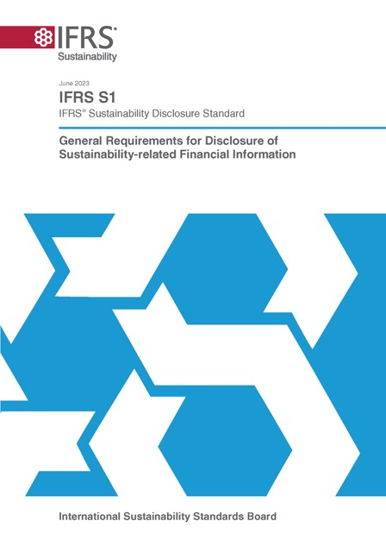
IFRS S1: 지속가능성 관련 재무정보 공시를 위한 일반 요구사항
투자자의 정보수요를 충족하기 위해 지속가능성 관련 위험 및 기회에 대한 중요한 정보를 재무제표와 함께 공시할 것을 요구
지속가능성 관련 정보 제공 시 TCFD 아키텍처를 적용
산업기반 공시 요구
기후(IFRS S2) 외 주제에 대한 지속가능성 관련 위험 및 기회에 관한 정보를 식별함에 도움이 되도록 참조할 수 있는 지침의 원천을 제공
모든 회계기준(GAAP)과 함께 사용 가능
Notes:
이 장표에서는 ISSB의 포괄적이고 기반이 되는 기준인 IFRS S1의 핵심 개념을 설명합니다.
IFRS S1은 투자자가 기업에 대한 자원 제공과 관련한 의사결정을 할 때 유용한, 기업의 지속가능성과 관련된 위험 및 기회에 대한 정보를 기업이 공시하기 위한 포괄적인 요구사항을 규정합니다.
여기서 말하는 위험 및 기회는 투자자가 관심 가질 만한 것들을 의미합니다. 기업이 영향 받을 수 있는 모든 위험 및 기회를 의미하는 것이 아닙니다.
IFRS S1은 기업 전망에 영향을 미칠 것으로 합리적으로 예상할 수 있는 위험 및 기회를 지칭함으로써, 이러한 목적을 설명합니다. 여기에서 기업 전망이란 단기, 중기 또는 장기에 걸친 기업의 현금흐름, 자금조달 접근성 또는 자본비용을 의미합니다.
지속가능성 관련 공시는 재무제표와 연계되고 함께 고려될 수 있도록, 일반목적재무보고서의 일부로 공시됩니다.
IFRS S1은 정보의 내용과 표현에 대한 일반적인 요구사항을 규정합니다. 여기에 전체 지속가능성 관련 재무공시의 핵심요소를 포함하므로, 전 세계 자본시장의 요구를 충족하기 위한 지속가능성 관련 재무공시의 포괄적인 기준선을 수립합니다.
IFRS S1은 (기업이) 지속가능성에 대한 정보를 제공할 때는, 언제나 TCFD 아키텍쳐를 적용합니다. 이 아키텍쳐는 TCFD 권고안을 사용하는 전 세계 많은 기업에 의해 이미 사용되고 있습니다.
IFRS S1은 기업이 자신의 사업을 보다 잘 설명하는 보고에 집중할 수 있도록 (기업에게) 산업기반 공시를 제공할 것을 요구합니다.
IFRS S1은 기업이 (IFRS S2에서 다뤄지는) 기후 외 지속가능성 관련 위험 및 기회에 관한 정보를 식별하는 데 돕기 위해 다른 지침의 원천을 참조하고 있습니다. 예를 들어, SASB 기준이 있습니다.
IFRS S1은 일반적으로 인정된 회계원칙(GAAP)과 함께 사용할 수 있습니다. 또한, IFRS 회계기준의 개념을 기반으로 고안되어 재무제표와의 연계성을 구축하고 총체적인 보고 패키지를 제공합니다.

Slide 12




지속가능성이 기업 전망에 영향을 미치는 방식
투자자에게 재무적 가치를 제공하는 기업의 능력은 다음의 요인들과 불가분하게 연계되어 있습니다.
이해관계자
사회
자연환경
경제
통합보고프레임워크(IR Framework)의 개념을 기반으로 합니다.
Notes:
우리는 지속가능성 관련 정보가 투자자에게 왜 중요한지를 명확히 알아야 합니다.
IFRS S1은 지속가능성 관련 위험 및 기회에 대한 정보는 투자자에게 유용하다고 설명합니다. 단기, 중기 및 장기에 걸쳐 현금흐름을 창출하는 기업의 능력은 기업 및 그 가치사슬 전반에 걸친 이해관계자, 사회, 경제 및 자연환경 간의 상호작용과 불가분하게 연계되어 있기 때문입니다.
기업과 그 가치사슬 전반에 걸친 자원 및 관계는 상호의존적인 시스템을 형성하며, 기업은 그 시스템 내에서 운영됩니다. 그러한 자원 및 관계에 대한 기업의 의존성과 임팩트는 기업에 지속가능성 관련 위험 및 기회를 야기합니다.
IFRS S1은 통합보고프레임워크의 개념을 기반으로 합니다. 통합보고프레임워크는 기업이 다양한 자원 및 관계(예: 재무적, 사회적, 인적, 자연자본)에 어떻게 의존하고, 활용하며, 임팩트를 미치는지를 설명하는 데 지원합니다. 이를 통해 기업은 투자자를 위해 시간이 지남에 따라 가치를 창출, 보존 또는 약화시킬 수 있습니다.

Slide 13
중요한 지속가능성 관련 정보를 식별하는 방법
‘정보를 누락하거나 잘못 기재하거나 불분명하게 하여,
투자자의 의사결정에 영향을 줄 것으로 합리적으로 예상할 수 있다면,
그 정보는 중요한 것이다.’
‘중요한’에 대한 IFRS 회계기준의 정의를 기반으로 합니다.
Notes:
이어서, IFRS S1이 중요한 정보에 대해 어떻게 설명하는지 살펴보겠습니다.
기업은 기업 전망에 영향을 미칠 것으로 합리적으로 예상할 수 있는 지속가능성 관련 위험 및 기회를 식별해야 합니다.
기업이 위험 및 기회에 대해 제공하는 정보는 투자자의 의사결정 수요를 충족하는 정보입니다. 따라서 IFRS S1은 기업 전망에 영향을 미칠 것으로 합리적으로 예상할 수 있는 지속가능성 관련 위험 및 기회에 대한 중요한 정보를 공시하도록 명시적으로 요구합니다.
IFRS S1에 사용된 중요한 정보의 정의는 IFRS 회계기준의 정의에 근거하며, 이와 일관됩니다. 중요한 정보는 누락되거나 잘못 기재되거나 다른 정보에 의해 불분명해지는 경우 투자자의 의사결정에 영향을 미칠 것으로 합리적으로 예상할 수 있는 정보를 의미합니다.
다시 말해, ISSB 기준은 기업이 투자자에게 중요한 정보를 제공될 수 있도록, 관련 공시를 요구하고자 합니다.

Slide 14
연계된 정보
IFRS S1는 투자자가 다음 사항 간의 연계(connections)를 이해할 수 있도록 하는 정보의 공시를 요구합니다.
지속가능성 관련 위험 및 기회
핵심요소에 대한 공시
지속가능성 관련 재무공시 및 재무제표
이러한 공시는 다음의 같습니다.
관련 재무제표와 동일한 보고기업 및 보고기간에 대해 작성됨
일반목적재무보고서의 일부로서, 재무제표와 동시에 제공됨
회계기준의 요구사항을 고려하여, 가능한 한 재무제표 상 대응되는 데이터 및 가정과 일관되는 데이터 및 가정을 포함
Notes:
다음으로, IFRS S2에서 연계된 정보에 대해 어떻게 설명하고 있는지 살펴보겠습니다.
IFRS S1은 투자자가 연계된 정보를 이해할 수 있게 하는 정보를 제공하도록 요구합니다.
여기에는 다양한 지속가능성 관련 위험 및 기회 간의 연계성이 포함됩니다. 지속가능성 관련 재무공시 내에서의 연계성(예: 거버넌스, 전략, 위험관리 및 지표 및 목표에 대한 핵심요소 간 연계성)도 포함됩니다. 이에 대해서는 곧이어 설명드리겠습니다. 또한, 지속가능성 관련 재무공시 및 일반목적재무보고서의 다른 부분(재무제표 포함) 간의 연계성도 포함됩니다.
이러한 연계성에 대한 이해를 돕기 위해, IFRS S1은 지속가능성 관련 재무공시를 관련 재무제표와 동일한 보고기업 및 동일한 보고기간에 대해 작성할 것도 요구합니다. 더불어, 이러한 공시는 재무제표와 동시에, 일반목적재무보고서의 일부(재무제표 포함)로서 제공되어야 합니다.
IFRS S1은 지속가능성 관련 재무공시를 준비할 때 가능한 한 재무제표 상 대응되는 데이터 및 가정과 일관되는 데이터 및 가정을 사용할 것을 요구합니다. 기업은 사용된 데이터 및 가정 사이의 유의적인 차이에 대한 정보도 공시해야 합니다.
또한 IFRS S1은 보고기간 동안 지속가능성 관련 위험 및 기회가 기업의 재무상태, 재무성과 및 현금흐름에 어떠한 영향을 미쳤는지를 식별할 것을 요구합니다.
이 모든 것은 재무제표 및 ISSB 기준을 적용하여 산출된 지속가능성 정보 패키지가 투자자에게 유용한 정보를 제공할 수 있도록 하기 위해 고안되었습니다.

Slide 15




핵심요소를 규정하기 위한 TCFD 구조의 적용
Applies TCFD structure to set out core content areas
거버넌스
전략
위험관리
지표 및 목표
기업이 지속가능성 관련
위험 및 기회를 모니터링, 관리하고 감독하기 위해 사용하는 거버넌스 프로세스, 통제 및 절차
지속가능성 관련 위험 및 기회를 관리하기 위한 기업의 전략
지속가능성 관련 위험 및 기회를 식별, 평가, 우선순위 설정 및 모니터링하기 위해 기업이 사용하는 프로세스
지속가능성 관련 위험 및 기회와 관련된 기업의 성과
Notes:
IFRS S1은 지속가능성 관련 위험 및 기회에 대한 거버넌스, 전략, 위험관리 및 지표 및 목표에 관한 공시를 요구합니다. 이러한 핵심요소의 영역은 TCFD 권고안과 일치하며, 기후 외 지속가능성 관련 위험 및 기회까지 포함하여 TCFD의 구조를 확장합니다.
거버넌스에서는 투자자가 기업이 지속가능성 관련 위험 및 기회를 모니터링, 관리 및 감독하기 위해 사용하는 거버넌스 프로세스, 통제 및 절차를 이해할 수 있도록 하는 정보를 다룹니다.
전략에서는 투자자가 지속가능성 관련 위험 및 기회를 관리하기 위한 기업의 전략을 이해할 수 있도록 하는 정보를 다룹니다.
위험관리에서는 투자자가 기업이 지속가능성 관련 위험 및 기회를 식별, 평가, 우선순위 설정 및 모니터링하는 프로세스를 이해할 수 있도록 하는 정보를 다룹니다.
지표 및 목표에서는 투자자가 지속가능성 관련 위험 및 기회와 관련된 기업의 성과를 이해할 수 있도록 하는 정보를 다룹니다. 여기에는 기업이 설정한 목표, 그리고 법률이나 규제에 따라 충족해야 하는 목표에 대한 진척도가 포함됩니다.

Slide 16


지속가능성 공시 구체화를 위한 지침
어떤 위험 및 기회를 보고할 것인가?
어떤 정보를 공시할 것인가?
관련된 위험 및 기회를 식별하기 위해 기업은 ISSB 기준을 사용하며 다음을 고려해야 합니다.
  SASB 기준
  기업은 또한 다음을 고려할 수 있습니다.
CDSB 프레임워크 적용지침
산업 관행
투자자에 중점을 둔 기준제정기구가 발행한 자료
  공시할 정보를 식별하기 위해 기업은 ISSB 기준을 사용하며,
  기후 외 주제에 대해서는 다음을 고려해야 합니다.
  SASB 기준
  또한, 투자자의 정보수요를 충족하는 범위에서
  기업은 또한 다음을 고려할 수 있습니다.
  CDSB 프레임워크 적용지침
  산업 관행
  투자자 중심의 기준제정기구가 발행한 자료
  GRI 기준
  유럽지속가능성보고기준
Notes:
IFRS S1은 기업 전망에 영향을 미칠 것으로 합리적으로 예상할 수 있는 모든 지속가능성 관련 위험 및 기회에 대한 중요한 정보를 제공하도록 요구하는 반면, IFRS S2는 기후 관련 공시에 대한 요구사항을 규정합니다.
그렇다면 기후 외 위험 및 기회는 어떻게 다루어야 할까요? IFRS S1은 이러한 위험 및 기회를 식별하고 이에 대한 공시를 지원하는 지침의 원천을 제시합니다.
우선, IFRS S1은 (기업이) 기후 외 지속가능성 관련 위험 및 기회를 식별할 때, SASB 기준을 반드시 고려해야 한다고 명시하고 있습니다. 더불어, 기업은 물 및 생물다양성 관련 CDSB 프레임워크 적용지침, 산업 관행 및 투자자에 중점을 둔 다른 기준제정기구의 자료를 고려할 수 있습니다.
기업이 정보를 제공할 지속가능성 관련 위험 및 기회를 식별하면, IFRS S1은 기업이 공시할 정보를 식별하는 데 지원합니다.
여기서 IFRS S1은 다시 한번 기업이 SASB 기준을 고려할 것을 요구합니다. 더불어, 기업은 앞서 언급된 CDSB 프레임워크 적용지침, 산업 관행 및 다른 투자자 중심의 기준제정기구가 발행한 자료는 물론, GRI 기준 및 유럽지속가능성보고기준도 투자자의 정보수요를 충족하는 범위 내에서 고려할 수 있습니다.
요약하자면, IFRS S1는 기업이 투자자에게 모든 중요한 지속가능성 위험 및 기회에 대한 보고를 용이하게 할 수 있도록 처음부터 지침을 제공해 왔었습니다.

Slide 17
IFRS S2:
기후 관련 공시
Notes:
IFRS S1의 핵심요소를 다루었으니, 이제 ISSB의 다른 기준인 IFRS S2 기후 관련 공시에 대해 설명하겠습니다.

Slide 18

IFRS S2: 기후 관련 공시
TCFD 권고안 통합
투자자의 정보수요를 충족하기 위해, IFRS S2는 다음과 같습니다.
  IFRS S1에 따라 사용
  물리적 위험 및 전환 위험을 포함한 기후 관련 위험 및 기회에 대한 중요한 정보 공시를 요구
  산업기반 공시를 요구하며, 이를 지원하기 위해 SASB 기준을 기반으로 한 부속지침 제공
Notes:
IFRS S2는 TCFD 권고사항을 완전히 통합하며, IFRS S1의 요구사항을 기반으로 기업에 기후 관련 위험 및 기회에 대한 정보를 공시하도록 요구합니다.
여기에는 투자자가 기업의 성과 및 기업 전망에 기후가 미치는 영향에 대해 이해하는 데 필요한 산업전반 및 산업기반 정보 모두가 포함됩니다.
기후 관련 위험에는 물리적 위험(예: 극한 기후의 심각성 증가로 인해 발생하는 결과)과 전환 위험(예: 미래에 기업의 사업 운영방식에 영향을 미칠 수 있는 정책적 조치 및 기술의 변화와 관련 있는 것)이 포함되어 있습니다.
기후 관련 기회는 기후변화로 인해 기업에 발생할 수 있는 잠재적인 긍정적인 영향을 의미합니다.

Slide 19




중요한 기후 관련 정보를 통해 투자자는 다음을 수행할 수 있습니다.
기후 관련 위험 및 기회가 기업의 성과와 전망에 미치는 영향을 판단할 수 있습니다.
기후 관련 전환 계획을 포함하여, 기후 관련 위험 및 기회를 관리하기 위한 기업의 대응 및 전략을 이해할 수 있습니다.
기업의 계획, 사업모형 및 운영을 기후 관련 위험 및 기회에 맞추어 적응할 수 있는 능력을 평가할 수 있습니다.
기업 가치사슬 내에서의 기후 관련 위험 및 기회를 이해할 수 있습니다.
Notes:
IFRS S2를 적용할 때, 기업은 기후 관련 위험 및 기회에 대한 중요한 정보를 식별하고 공시해야 합니다.. IFRS S1은 기업이 이를 어떻게 수행해야 하는지를 지원합니다.
투자자는 기업의 성과 및 전망에 기후가 어떠한 영향을 미치는지를 이해하기 위해 이러한 정보를 필요로 합니다. 여기에는 기후 관련 위험 및 기회에 대한 대응 및 관리 전략이 포함되며, 결과적으로 전환 계획까지 아우르게 됩니다.
투자자는 이 정보를 사용하여 기업이 기후 관련 위험 및 기회에 따라 계획, 사업모형 및 운영을 조정할 수 있는 능력을 평가하고, 기업 가치사슬 내에 기후 위험이 어떻게 나타나는지를 파악합니다.

Slide 20
IFRS S2는 IFRS S1과 함께 적용해야 합니다.
IFRS S1:
연계된 정보, 가치사슬, 그리고 어떠한 지속가능성 및 기후 관련 위험 및 기회를 보고해야 하는지 등 핵심 개념을 규정
중요성 평가에 대한 필수적인 지침을 제공
제공해야 하는 정보의 질적 특성(예: 정보를 목적적합하고 충실히 나타내야 한다는 점)을 제시
다음과 같은 보고를 위한 요구사항을 제시
    보고기업
    보고시기 및 공시 위치
    보고의 연계성 및 비교정보
추정치의 변경 및 오류, 판단에 대한 공시, 가정 및 추정치, 언제 정보를 통합 및 세분화할지, 상업적으로 민감한 기회의 공시 면제, 그리고 법과 규제와의 상호작용을 어떻게 다루어야 하는지를 제시
Notes:
IFRS S2는 IFRS S1과 함께 사용되어야 합니다. IFRS S1이 기업의 보고에 대한 접근방식을 제시하기 때문입니다.
예를 들어, IFRS S1은 연계된 정보의 필요성, 그리고 기업 가치사슬에 대해 어떻게 생각해야 하는지와 같은 주요 개념을 규정합니다.
IFRS S1은 IFRS S2를 적용할 때 사용되는 중요성 평가에 대한 중요한 지침을 제공합니다. 이는 기업이 특정 상황에서 적용해야 하는 특정 공시를 정하는 데 사용됩니다.
IFRS S1은 제공되어야 하는 정보의 질적 특성을 규정합니다. 예를 들어, 정보는 목적적합하고 충실하게 표현되어야 합니다.
또한, IFRS S1은 제공되어야 하는 보고에 대한 요구사항도 규정하고 있습니다. 예를 들어, 해당 보고서는 재무제표와 동시에 제공되어야 하며, 일반목적재무보고서의 일부로서 재무제표와 함께 제공되어야 한다는 요구사항을 규정합니다.
또한, IFRS S1은 추정값의 변경 및 오류를 다루는 방법에 대해 설명하고, 상업적으로 민감한 기회 관련 정보 공시에 대한 완화규정을 제공하며, 언제 정보가 세분화되거나 통합되어야 하는지를 명시합니다.
따라서, 기업은 기후와 관련된 모든 보고에 대해, IFRS S1을 사용해야 합니다.

Slide 21
주요 공시사항
전략
지표 및 목표
전략 및 의사결정
스코프 1~3 온실가스 배출량
현재 및 예상 재무적 영향
산업기반 공시
기후 회복력
기후 관련 목표
Notes:
IFRS S1과 마찬가지로, IFRS S2도 기업에 거버넌스 전략, 위험관리와 더불어, 지표 및 목표에 대한 공시를 요구하지만, 특히 기후 관련 위험 및 기회에 대한 상세한 공시를 요구합니다.
IFRS S2의 핵심 요구사항 중 일부는 기후 목표와 기후 관련 위험 및 기회가 기업의 전략 및 의사결정에 어떠한 영향에 미치는지에 대한 핵심요소인 ‘전략’과 ‘지표 및 목표’에서 찾을 수 있습니다.
기업은 사업모델의 변화 및 저탄소 경제로의 전환 계획을 포함해 이러한 위험 및 기회에 대한 대응방안을 공시해야 합니다.
또한, 기업은 자신의 재무성과, 재무상태 및 현금흐름에 미치는 기후 관련 위험 및 기회의 현재 및 예상 영향을 공시해야 합니다.
더불어 기업은 기후 관련 시나리오를 사용한 기후 회복력에 대한 평가를 요구받습니다.
마지막으로, IFRS S2는 기업이 설정한 기후 목표(예: 온실가스 배출량 목표 및 이러한 목표를 달성하기 위한 계획)에 대한 정보를 제공하도록 요구합니다.
여기에는 기업의 스코프 1, 스코프 2 및 스코프 3 온실가스 배출량에 대한 공시가 포함되며, IFRS S2는 이와 관련된 지침을 제공합니다.
또한, IFRS S2는 특정 산업에서 공통되는 사업모형 및 활동과 관련된 산업기반 지표와 더불어, 기업이 설정한 기후 관련 목표, 또는 법률이나 규제에 따라 설정해야 하는 기후 관련 목표에 대한 공시를 요구합니다.

Slide 22



기후 회복력
Climate resilience
기후 관련 변화, 전개 및 불확실성에 대한 기업의 전략과 사업모형의 회복력
시나리오 분석에 사용한 투입변수 및 주요 가정
기후 회복력 평가
Notes:
기후변화 및 이와 관련된 불확실성은 기업 전략 및 사업모형의 회복력에 영향을 미칠 수 있습니다.
투자자가 기업의 기후 회복력에 대해 이해할 수 있도록 돕기 위해, IFRS S2는 기업이 전략 및 사업모형에 대한 기후변화의 시사점과 단기, 중기 및 장기에 걸쳐 조정하고 적응하기 위한 기업의 재무적 및 운영적 역량에 대한 정보를 공시하도록 요구합니다.
모든 기업은 기후변화 회복력에 대한 공시를 하기 위해 기후 관련 시나리오 분석을 사용해야 합니다.
IFRS S2는 기업이 분석에 어떤 시나리오를 사용해야 하는지 명시하고 있지 않습니다. 하지만, 기업이 적합한 시나리오를 사용하고 선택한 시나리오에 대한 정보를 제공할 것을 요구합니다. 또한, IFRS S2는 시나리오 분석을 할 때 사용한 다른 관련 가정에 대한 정보를 제공하도록 요구합니다.

Slide 23

기후 회복력: 시나리오 분석
기업은 기후 회복력에 대한 보고를 위해, 기후 관련 시나리오 분석을 사용해야 합니다.
IFRS S2는 시나리오 분석의 적용 방법에 대한 적용지침을 포함하고 있습니다.
이는 TCFD 자료를 기반으로 하고 있습니다.
본 지침은 다음을 요구합니다.
기업 상황에 상응하는 기후 관련 시나리오 분석 방법
과도한 원가나 노력 없이 보고일 시점 기업이 이용할 수 있는 합리적이고 뒷받침될 수 있는 모든 정보의 사용
Notes:
IFRS S2에는 회복력 공시를 지원하기 위한 시나리오 분석을 수행하는 데 필요한 요구사항이 비례적임을 보장하는 지침이 포함되어 있습니다.
여기에는 기업이 이러한 시나리오 분석에 대한 접근법을 어떻게 결정해야 하는지에 대한 지침이 포함됩니다.
기후 관련 시나리오 분석은 질적 시나리오에 대한 서술부터 복잡한 통계적 모델링까지 다양한 관행을 포괄합니다. 이를 고려하여, ISSB는 기업이 자신의 특정 상황에 상응하는 접근법을 사용하도록 요구하기로 하였습니다. 또한, ISSB는 보고일에 과도한 원가나 노력 없이 이용할 수 있는 합리적이고 뒷받침될 수 있는 모든 정보를 사용하도록 결정하였습니다.
기업 상황에 상응하는 접근법이 무엇인지를 판단하기 위해 기업은 다음의 두 가지를 모두 고려해야 합니다. 첫째, 기후 관련 위험 및 기회에 대한 익스포저를 고려해야 합니다. 기업의 익스포저가 클수록 더욱 정교한 시나리오 분석이 요구됩니다. 둘째, 기후 관련 시나리오 분석에 이용할 수 있는 기술, 역량 및 자원도 고려해야 합니다.

Slide 24

온실가스 배출량
GHG emissions
기업의 스코프 1, 스코프 2 및 스코프 3 온실가스 절대 총배출량을 공시해야 합니다.
스코프 1: 직접 온실가스 배출량
스코프 2: 기업이 구매 또는 획득한 전기로부터 발생하는 간접 온실가스 배출량
스코프 3: 기업 가치사슬 내에서 발생한 기타 모든 간접 온실가스 배출량
기업이 온실가스 배출량을 측정하기 위해 특정 투입변수, 가정 및 추정기법을 어떻게 사용했고, 왜 사용했는지, 그리고 이에 대해 변경한 모든 사항을 공시합니다.
GHG 프로토콜 기업 기준에 따라 측정 해야함
Notes:
IFRS S2는 기업이 스코프 1, 2, 및 3 온실가스 배출량을 공시하도록 요구합니다.
즉, ISSB 기준은 기업이 직접 및 간접 온실가스 배출량을 공시하도록 요구합니다. 기업의 관할권에서 온실가스 배출량 측정 시 다른 접근법을 사용하도록 기업에 요구한 경우가 아니라면, 온실가스 배출량은 ‘GHG 프로토콜 기업 기준’에 따라 측정되어야 합니다.
현재 모든 기업이 GHG 프로토콜 기업 기준을 사용하여 온실가스 배출량을 측정하는 것은 아닙니다. 만약 기업이 다른 측정 방법을 사용하고 있다면, 기준을 적용하는 첫해에는 이전 방법을 사용하는 것이 허용됩니다. 이는 기업이 기준서를 처음 사용하기 시작할 때 도움을 주기 위한 것입니다.

Slide 25

산업별 요구사항
산업별 공시가 유용한 이유는 다음과 같습니다.
산업별로 목적적합한 지속가능성 관련 사안이 상이함
투자자는 산업 및 부문에 따라 기업 및 포트폴리오를 분석함
기업은 자신의 사업에 더 적합한 보고에 집중할 수 있음
가장 목적적합한 정보에 집중하므로, 비용을 절감하고 혼란을 최소화함
IFRS S2:
IFRS S2는 산업별 공시를 제공할 것을 요구하지만, 기준서와 함께 제공된 산업기반 지표는 요구사항이 아닌 예시지침임
예외는 금융배출량에 관한 정보로, 이는 반드시 제공해야 함
Notes:
산업별 공시는 유용합니다. 산업별로 지속가능성 관련 사안이 상이하기 때문이며, 투자자는 산업 및 부문별로 기업과 포트폴리오를 분석하고, 기업은 자신의 사업에 더 적합한 보고에 집중할 수 있기 때문입니다. 또한, (기업이) 가장 목적적합한 정보에 집중하기에 비용을 절감하고 불필요한 소음을 최소화할 수 있기 때문입니다.
IFRS S2는 사업모형 및 활동과 목적적합한 산업별 공시를 하도록 요구합니다.
산업별 공시를 제공하기 위해 기업은 ‘IFRS S2 이행에 대한 산업기반 지침’에 포함된 공시 주제와 관련 산업기반 지표를 참조하고 고려해야 합니다.
이 지침은 국제 적용가능성을 개선하기 위해 수정된 SASB 기준을 기반으로 합니다.
이 지침에서 식별된 공시 주제는 특정 산업 내 기업에 영향을 미칠 가능성이 가장 높은 기후 관련 위험 및 기회를 나타내며, 중요한 정보의 공시로 이어질 가능성이 가장 높은 연관 지표를 포함합니다.

Slide 26




적용을 지원하기 위한 메커니즘
잘 알려진 용어 및 개념을 사용합니다.
비례성:
  과도한 원가나 노력 없이 이용할 수 있는 합리적이고 뒷받침될 수 있는 정보 사용을 요구
  기술, 역량 및 자원 고려
지원 방식:
  기준서 내 지침 및 교육자료
  지속가능성 관련 위험 및 기회, 그리고 지표 식별을 위한 지침의 원천
  기타 사안(예: 재무적 영향에 대한 질적 시나리오 분석 및 질적 정보 허용) 명확화
경과규정
Notes:
ISSB는 기업이 요구사항을 적용하는 데 있어 발생하는 비용 및 투자자에게 일관되고 비교가능하며 검증가능한 정보를 제공하는 것 사이에 균형을 이루고자 노력하였습니다.
ISSB는 이를 지원하기 위해 적용에 용이한 메커니즘을 사용하였습니다.
ISSB는 가능한 경우, 작성자에게 익숙한 용어와 개념을 사용하였습니다.
ISSB는 IFRS S1 및 IFRS S2의 많은 요구사항은 기업 상황과 적절하게 적용될 수 있도록 고안되었습니다. 즉, 이러한 요구사항은 전 세계 기업의 역량과 준비 상태와 '비례‘하도록 고안된 것입니다.
또한, 기준서에는 ISSB 기준 적용 방법에 대한 기업의 이해를 돕기 위한 지침이 포함되어 있으며, 기후 외 주제에 대해 보고할 때 참조할 수 있는 지침의 원천도 있습니다.
ISSB 기준은 기업 상황에 따라 일부 요구사항에서 일시적 또는 영구적인 면제도 허용하고 있습니다.
예를 들어, 기업이 양적 정보를 제공할 기술, 역량 또는 자원이 부족한 경우, 지속가능성 관련 위험 및 기회의 예상 재무적 영향에 대한 양적 정보가 아닌 질적 정보를 제공할 수 있습니다.
더불어, ISSB는 경과규정도 포함하였으며, 이에 대해서는 이어서 다루겠습니다.

Slide 27
최초 적용연도에 대한 완화
기후 관련 정보로 공시를 한정할 수 있음
보다 늦은 보고가 허용됨 ­연차 정보가 반기보고와 함께 제공될 수 있음
스코프 3 배출량 공시가 요구되지 않음
기존에 다른 측정 방법론을 사용하고 있다면 GHG 프로토콜을 적용하지 않아도 됨
비교정보를 제공하지 않아도 됨*
* 첫 해에 기후 관련 정보로 공시를 한정하는 기업은 두 번째 연도에도 기후 외 지속가능성 관련 위험 및 기회에 대한 비교정보를 제공하지 않아도 됨.
Notes:
기업이 IFRS S1 및 IFRS S2를 기반으로 한 보고로 전환할 수 있도록 돕기 위해, ISSB는 기준이 적용되는 첫 해에 한해 완화규정을 제공합니다.
이 완화규정에 따라 기업은 IFRS S1 및 IFRS S2를 적용한 첫 해에 기후 관련 정보만 공시할 수 있으며, 두 번째 연도부터 다른 지속가능성 관련 위험 및 기회에 대한 보고를 시작할 수 있습니다.
이러한 완화규정에는 기업이 연차재무제표와 동시가 아닌 다음 반기보고와 함께 연차 지속가능성 관련 재무공시를 제공할 수 있다는 내용도 포함되어 있습니다.
더불어, 적용 첫 해에 기업은 스코프 3 온실가스 배출량을 공시하지 않아도 되며, ‘GHG 프로토콜 기업 기준’이 아닌 다른 측정 방법론을 통해 배출량을 측정하고 있다면, ‘GHG 프로토콜 기업 기준’을 사용하지 않아도 됩니다. 비교정보도 제공하지 않아도 됩니다.
첫 해에 기후 관련 정보만 공시한 기업은, 두 번째 연도에도 기후 외 다른 지속가능성 관련 위험 및 기회에 대한 비교정보를 제공하지 않아도 됩니다.
이러한 모든 완화규정은 기업이 ISSB 기준을 통해 의사결정에 유용한 고품질의 정보를 제공할 수 있도록, 새로운 관행과 구조를 마련하는데 준비할 시간을 확보할 수 있도록 돕기 위해 고안되었습니다.

Slide 28
인증가능성
기업이 ISSB 기준을 사용해 제공한 정보의 견고함에 대해 투자자가 확신할 수 있도록 하는 것이 중요합니다.
이 기준서는 제공된 정보가 인증되도록 고안되었으며, 다음과 같은 예시가 있습니다.
합리적이고 뒷받침될 수 있는 정보의 사용
판단, 가정, 추정의 사용에 대한 공시
ISSB는 감사인증기준을 개발하는 국제감사인증기준위원회(IAASB)와 지속적으로 논의하고 있습니다.
Notes:
ISSB의 핵심 목표는 투자자가 투자결정을 내리는 데 신뢰할 수 있는 지속가능성 관련 위험 및 기회에 대한 목적적합한 정보를 제공하는 것입니다.
정보가 인증 대상인 경우, 투자자는 제공된 정보를 신뢰할 수 있다는 확신이 더욱 높아집니다.
ISSB는 보고서가 인증 대상인지 여부를 결정할 수 있는 권한은 없으며, 이는 관할권 및 규제기관이 결정할 사안입니다.
그러나 정보의 신뢰성을 보장하기 위해, ISSB 기준은 정보의 인증 및 검증가능성을 지원하는 방식으로 작성되었습니다.
ISSB는 국제감사인증기준위원회(IAASB)와 지속적으로 논의하고 있으며, 두 기관 모두 ISSB 기반의 공시에 대한 인증을 제공하기 위해서는 현재 관행이 발전할 필요가 있음을 인식하고 있습니다. IAASB는 지속가능성 보고에 대한 인증을 위한 포괄적인 기준을 개발하고 있습니다.

Slide 29
태깅을 통한 글로벌 기준선 지원
ISSB 기준과 마찬가지로, ISSB 택소노미는 글로벌 기준선으로서 사용될 수 있도록 고안되었으며, 각 관할권이 이를 기반으로 확장할 수 있도록 지원하여 디지털 비교가능성을 용이하게 합니다.
ISSB 택소노미:
  ISSB 기준을 도입한 관할권은 직접 사용할 수 있음
  ISSB 기준을 기반으로 한 관할권은 추가적인 관할권 요구사항을 반영하기 위해 확장할 수 있음
  필요한 경우, ISSB 기준 및 다른 지속가능성 기준 간의 상호운용성을 지원할 수 있음. 이를 통해 공통의 정보 식별이 가능해지기에 투자자는 글로벌 기준선을 명확히 식별할 수 있음
Notes:
ISSB 기준의 목적은 시장 전반에 걸쳐 비교가능한 정보에 대한 글로벌 기준선을 마련하는 것입니다. 이 목표는 관할권이 ISSB 기준을 사용하기로 결정할 때 규제적 관점에서 달성됩니다.
ISSB 택소노미도 동일한 방식으로 사용 가능합니다. ISSB 택소노미의 목적은 ISSB 기준에 따라 작성된 디지털 지속가능성 관련 재무공시의 글로벌 비교가능성을 제고하여, 관할권이 ISSB 기준 사용의 모든 이점을 누릴 수 있도록 지원하는 것입니다.
ISSB 기준을 도입하는 관할권은 ISSB 택소노미를 직접 사용할 수 있습니다. ISSB 기준을 도입하면서 요구사항을 추가한 관할권도 ISSB 택소노미를 기반으로 그 추가 공시 요구사항을 반영할 수 있습니다. 즉, 이는 정말로 글로벌 기준선을 지원하도록 고안된 것입니다.
ISSB 택소노미를 개발하는 과정에서 ISSB는 필요한 경우 다른 택소노미(예: 유럽)과의 상호운용성에 대해서도 심도있게 고려하였습니다. ISSB는 디지털 택소노미가 ISSB 기준 및 유럽지속가능성보고기준 간의 상호운용성을 실제로 지원하도록 고안되기를 의도하였으며, 이를 통해 투자자가 ISSB의 글로벌 기준선을 명확히 식별할 있도록 합니다.

Slide 30
상호운용성을 통한 효율적인 보고 달성
보고 요구사항 전반에 걸쳐 일관성을 보장하기 위해 관할권(예: 유럽위원회)과 지속적으로 논의
ISSB 기준은 ‘TCFD 작업의 정점’으로 평가됨
CDP는 자사 플랫폼을 IFRS S2에 따라 조정함
완전한 상호운용성을 위해 GRI와 협력
Notes:
ISSB는 각 관할권이 글로벌 기준선에 추가한 요구사항 및 기준에 대한 양립가능성을 용이하게 하기 위해 ISSB 기준을 개발하고 있습니다. 여기에는 관할권별 또는 더 광범위한 이해관계자 집단을 대상으로 한 요구사항 및 기준이 포함됩니다.
이와 관련하여 ISSB가 관할권과 함께 진행하는 작업은 매우 중요합니다.
ISSB는 중국, 유럽, 일본, 영국, 미국 등의 관할권의 대표자들로 구성된 관할권작업그룹(Jurisdictional Working Group)을 운영하고 있으며, 여기에 IOSCO가 배석합니다. 이 집단은 글로벌 기준선이 투자자의 요구를 충족시키고, 우수한 상호운용성을 확보하여 중복공시를 줄이고 보고 시스템의 효율성을 향상시키기 위해 노력하고 있습니다.
ISSB는 전 세계 관할권의 회원국들로 구성된 지속가능성기준자문포럼(Sustainability Standards Advisory Forum)도 운영하고 있으며, ISSB가 개발하는 기준이 진정한 글로벌 기준선이 되기 위해 정기적으로 양자회담을 진행하고 있습니다.
ISSB는 공시환경의 주요 파트너들과도 협력합니다. 예를 들어, ISSB 기준은 TCFD의 작업의 정점으로 평가되어, TCFD는 해산되었습니다.
CDP는 ISSB의 주요 글로벌 기후 공시 파트너로서, 기업이 ISSB 기준을 준수하는 과정에서 신뢰할 수 있는 도구를 제공합니다. IFRS S2가 CDP 기후 공시에 대한 기초적인 기준선이기에, CDP 설문지는 IFRS S2와 일관됩니다.
마지막으로, ISSB와 GRI의 국제지속가능성기준위원회(Global Sustainability Standards Board)는 주제별 및 부문별 기준제정을 위해, 각 기준의 고유한 범위와 목적에 따른 정보수요를 충족시키는 공통의 공시를 공동으로 식별하고, 조정하는 데 전념하고 있습니다. 이 협력의 목표는 투자자 및 광범위한 이해관계자 양측의 정보수요를 충족하고자 하는 기업을 위해, 원활하고 포괄적인 국제 지속가능성 보고 시스템을 제공하는 것입니다.

Slide 31
기후 관련 공시에 대한
높은 수준의 일관성*
ESRS:
(기업 전망에 위험 또는 기회를 창출하지 않는) 임팩트에 관심이 있는 이해관계자를 위한 추가 요구사항 및 누락되거나 불분명해지는 경우에도 투자자 결정에 영향을 미칠 것으로 합리적으로 예상되지 않는 정보에 대한 추가 요구사항
ISSB 기준:
추가 요구사항
(예: 금융배출량)
높은 수준의 공시 일관성을 통해, 투자자들에게 위험 관리, 그리고 기업의 재무 상태 및 전망에 영향을 미치는
의존성과 임팩트가 어떻게 위험과 기회를 창출하는지에 대한 의사결정에 유용한 정보를 제공
* IFRS재단 및 EFRAG는 상호운용성 지침을 발표함:
https://www.ifrs.org/content/dam/ifrs/supporting-implementation/issb-standards/esrs-issb-standards-interoperability-guidance.pdf
Notes:
전 세계 많은 기업은 ISSB 기준 및 유럽지속가능성보고기준(ESRS)을 모두 적용하도록 요구받거나 자율적으로 적용할 것입니다.
기후 관련 공시에 있어 ISSB 기준 및 ESRS는 높은 수준의 일관성을 가지고 있으며, 둘 다 투자자에게 의사결정에 유용한 정보를 제공하고자 합니다. ISSB는 투자자 중심의 공시에 대한 추가 요구사항을 포함하고 있는 반면, ESRS에는 더 광범위한 임팩트에 관심이 있는 이해관계자를 위한 추가 요구사항이 포함되어 있습니다.
IFRS재단과 유럽재무보고자문그룹(European Financial Reporting Advisory Group, EFRAG)은 ISSB 기준 및 ESRS 간에 이루어진 높은 수준의 일관성을 보여주는 지침을 발표했습니다.
이 지침은 기업이 두 기준 모두를 적용할 수 있는 방법을 설명하며, 기후 관련 공시의 일관성에 대한 자세한 분석도 포함하고 있습니다.

Slide 32
ISSB 기준은 다음과 같은 이점을 제공합니다.
TheSB Standards can deliver
투자자 관점: 보다 일관되고, 비교가능하며, 검증가능하고, 포괄적인 정보에 접근
기업 관점: 거버넌스, 전략, 자금조달 접근성, 자본비용, 평판 그리고 직원 및 이해관계자 참여와 같은 영역에 긍정적인 영향을 미침
금융시장 관점: 지속가능성 관련 위험에 대한 투명성 향상은 장기 금융 안정성에 기여할 것으로 예상
Notes:
그렇다면, ISSB 기준 이행에 따라 기대되는 이점은 무엇일까요?
투자자에게는 수동 데이터 수집 및 분석과 관련된 비용 절감, 데이터 품질 향상, 지속가능성 관련 위험에 대한 투명성 제고 등과 같은 이점이 있으며, 이는 장기적인 금융 안정성에 기여합니다.
이러한 투자자 대상의 이점 중 상당수는 IFRS S1 및 IFRS S2를 적용함으로써 공시의 일관성, 비교가능성 및 검증가능성이 향상되는 데에서 비롯됩니다.
기업의 경우, 이 기준서는 데이터 품질, 거버넌스, 전략 및 자금조달 접근성을 개선하는 동시에 공시의 복잡성을 줄여줍니다.
또한, ISSB 기준은 공시 요구사항의 파편화를 감소시키고, 작성자 및 투자자에게 복잡성을 줄이는 데 도움이 됩니다. 또한, 덜 성숙한 공시 관행을 가진 기업에게 공시 수준을 개선하도록 장려하여, 자본시장에 제공되는 정보의 질이 향상됩니다. 더불어, 위험 비용을 더 잘 반영하고 전환 및 도입 노력을 지원하는 투명한 자본시장을 촉진합니다.

Slide 33
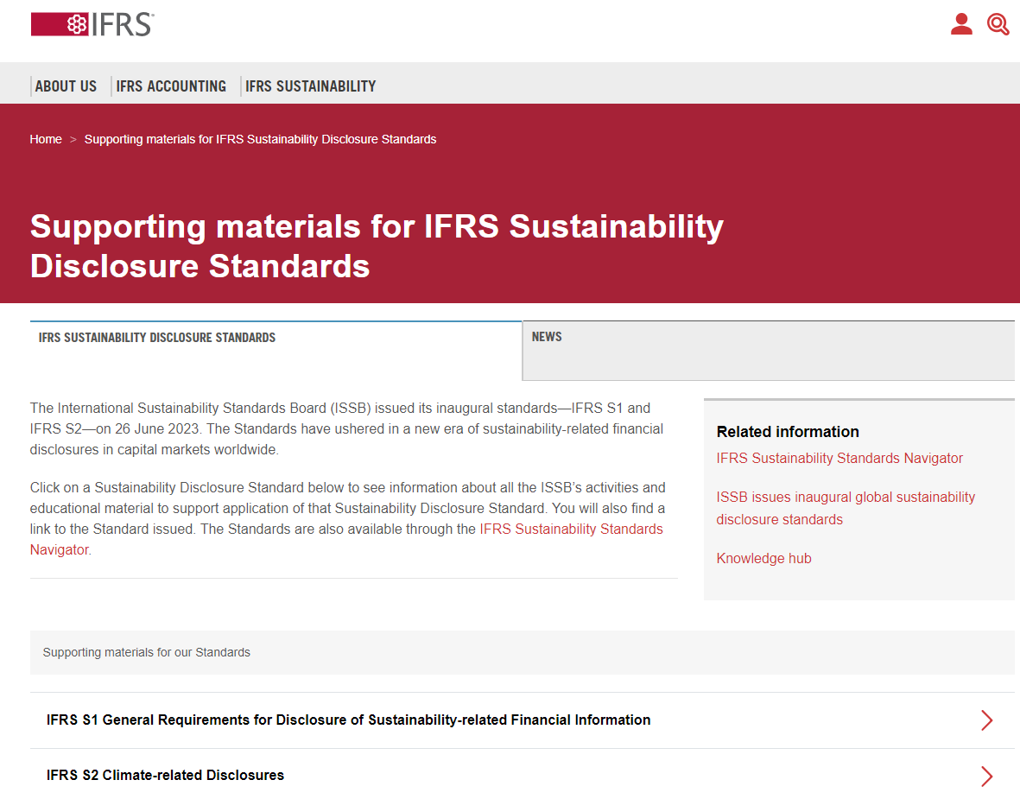
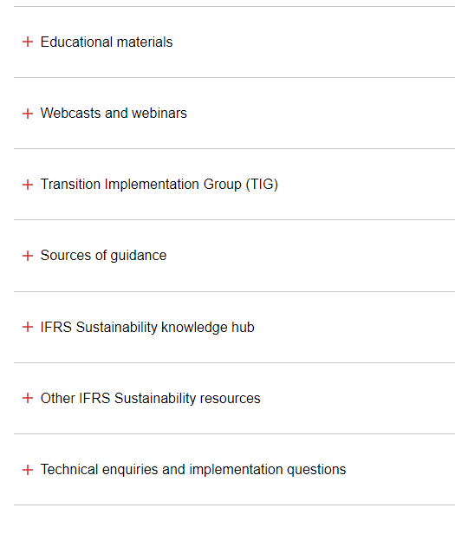
Notes:
이것으로 IFRS재단 및 ISSB 기준에 대한 소개를 마칩니다. 더 자세한 내용을 알고 싶다면 IFRS재단 웹사이트를 방문하세요. IFRS재단 홈페이지에서 이해를 돕기 위해 마련된 여러 자료를 확인할 수 있습니다.
IFRS재단 웹사이트에서는 여러 교육자료를 확인할 수 있습니다. IFRS S2 및 TCFD 권고안 간 연관성, 기후 관련 위험 및 기회의 자연 및 사회적 측면을 어떻게 고려할지, GRI 기준 및 ISSB 기준 적용 시 온실가스 배출량에 대한 상호운용성 고려사항, SASB 기준에 대한 자료 및 통합보고프레임워크 등의 교육자료가 있습니다.

Slide 34
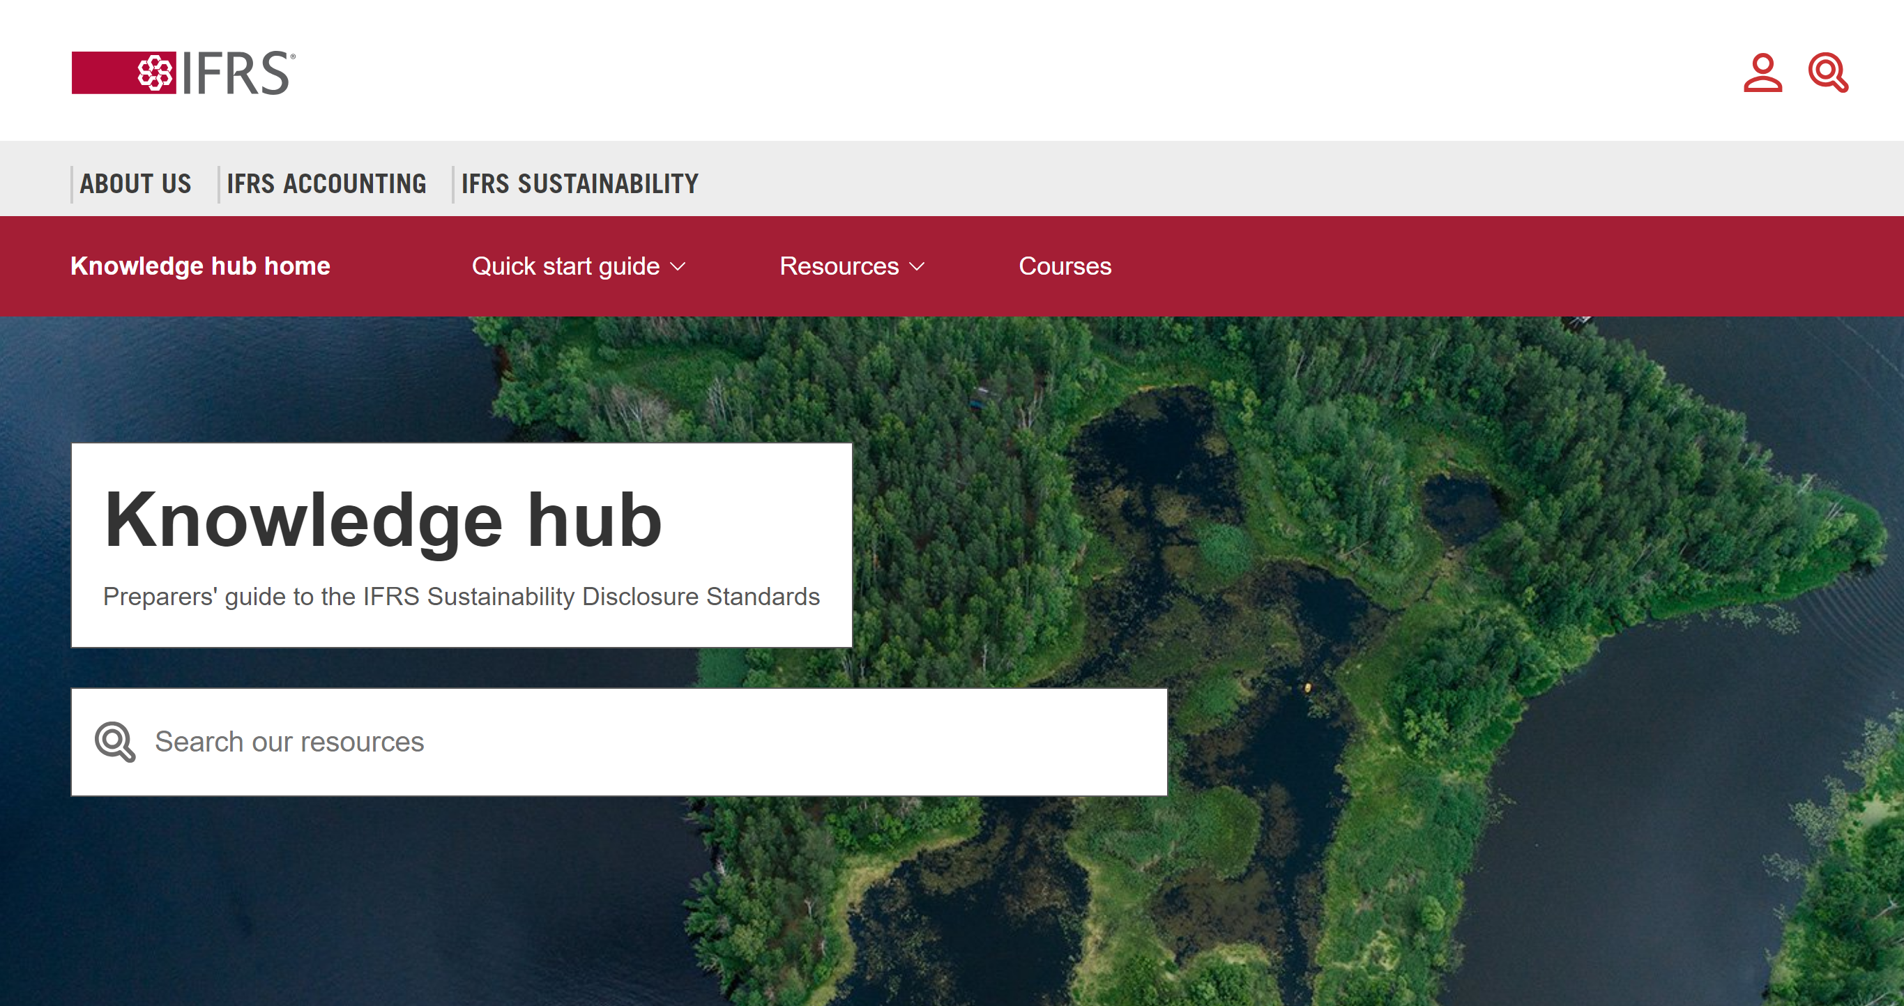
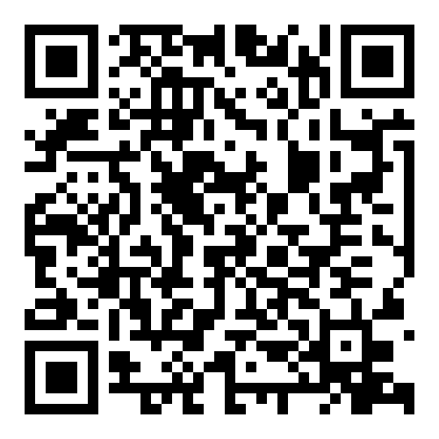
34
지식 허브(Knowledge Hub)
IFRS 지속가능성 공시기준의 적용을 지원합니다.
글로벌 역량강화를 지원하기 위해 IFRS재단 및 제3자 기관이 마련한 자주 묻는 질문(FAQs), 지침 및 자원
Notes:
IFRS재단 웹사이트를 통해서도 IFRS 지속가능성 지식 허브를 접근할 수 있습니다. 이 지식 허브에는 지속가능성 관련 공시에 대한 제3자 기관의 정보가 마련되어 있어, 유용하게 활용될 수 있습니다.

Slide 35
ISSB 업무계획
ISSB work plan H2 2024–H1 2026
IFRS S1 및 IFRS S2 이행 지원에 최우선 순위를 부여
SASB 기준 개선 프로젝트와 2가지의 신규 연구 및 기준제정 프로젝트를 균형 있게 고려
새롭게 부상하는 사안에 대응할 수 있는 유연성을 위해 일부 역량 보유
추가적으로, 3개의 활동은 모든 업무의 근본임
  다른 기준제정기구와의 상호운용성
  IASB와의 연계성
  이해관계자 참여
Notes:
마지막으로, ISSB가 현재 집중하고 있는 업무에 대해 간략히 살펴보겠습니다.
첫째, ISSB는 IFRS S1 및 IFRS S2 이행 지원에 집중하고 있습니다.
다음으로, ISSB는 SASB 기준 개선 프로젝트와 2가지의 연구 및 기준제정 프로젝트를 균형 있게 고려하고 있습니다. 연구 및 기준제정 프로젝트의 첫 번째 프로젝트는 생물다양성, 생태계 및 생태계 서비스에 관한 것이며, 두 번째는 인적 자본에 관한 것입니다.
ISSB는 새롭게 부상하는 사안에 대응할 수 있는 유연성을 확보하기 위해 별도의 역량을 유보하였습니다.
마지막으로, ISSB는 모든 작업에서 근본적인 3가지 활동을 식별했습니다. 이는 다른 기준제정기구와의 상호운용성, IASB와의 연계성 및 이해관계자 참여입니다.

Slide 36
36
자세한 내용은 ifrs.org에서 확인하세요.
기준서 및 지원 자료를 열람하세요.
월간 팟캐스트를 들어보세요.
진행 중인 의견 수렴에 참여하세요.
뉴스 알림을 신청하세요.
디지털 재무보고 자원에 대해 알아보세요.
ISSB 회의에 배석하세요.
Notes:
청취해 주셔서 감사합니다.
자세한 내용은 ifrs.org에서 확인하세요.

